Slide 1



Binary confusion matrix based measures
Курс “Машинное обучение”
Лабораторная работа
Сорокин С.В., М16-524
Вариант 1-08
2017

Slide 2
Исходные данные
Дано:
Два класса данных:
50 – Положительные примеры
300 – Отрицательные примеры
Результат работы классификатора на каждом примере в виде числа score
Задача:
Оценить качество классификации

Slide 3
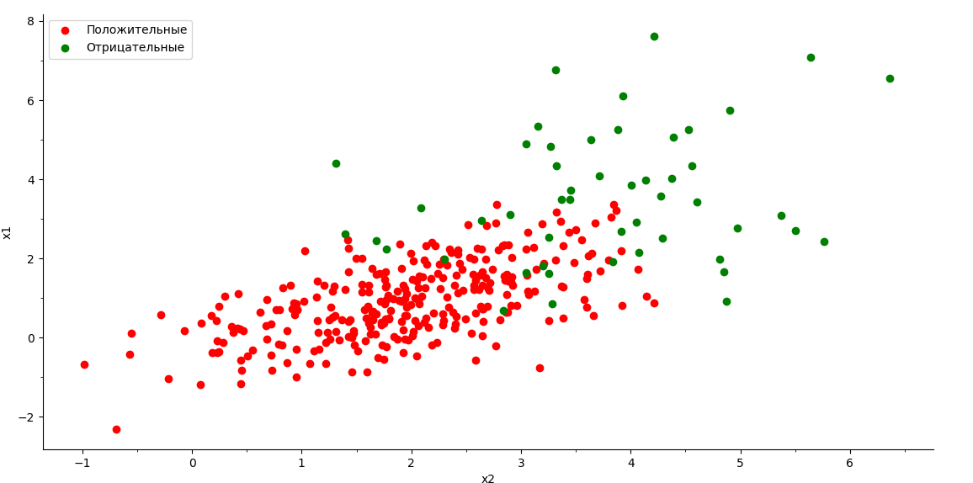
Исходные данные
Рисунок 1. Диаграмма рассеяния для исходных данных

Slide 4
Используемые методы и формулы
Таблица сопряженности:
 |  | Ответ классификатора
 |  | Отрицательный | Положительный
Исходные значения | Отрицательный | TN | FP
 | Положительный | FN | TP

Slide 5
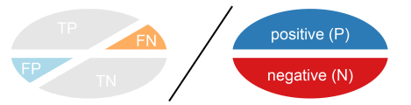
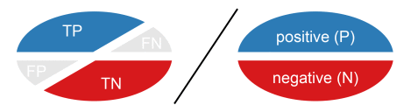

Используемые методы и формулы
$ERROR RATE= \frac{FP+FN}{P+N}$
$ACCURACY= \frac{TP+TN}{P+N}$

Slide 6
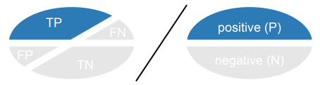
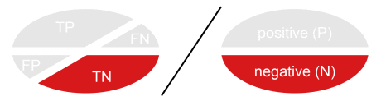

Используемые методы и формулы
$\text{S}\text{ENSITIVITY}= \frac{TP}{P}$
$SPECIFICITY= \frac{TN}{N}$

Slide 7
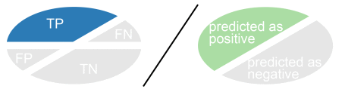
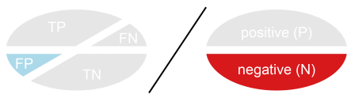

Используемые методы и формулы
$\text{P}RECISION= \frac{TP}{TP+FP}$
$FALL OUT= \frac{FP}{N}$

Slide 8
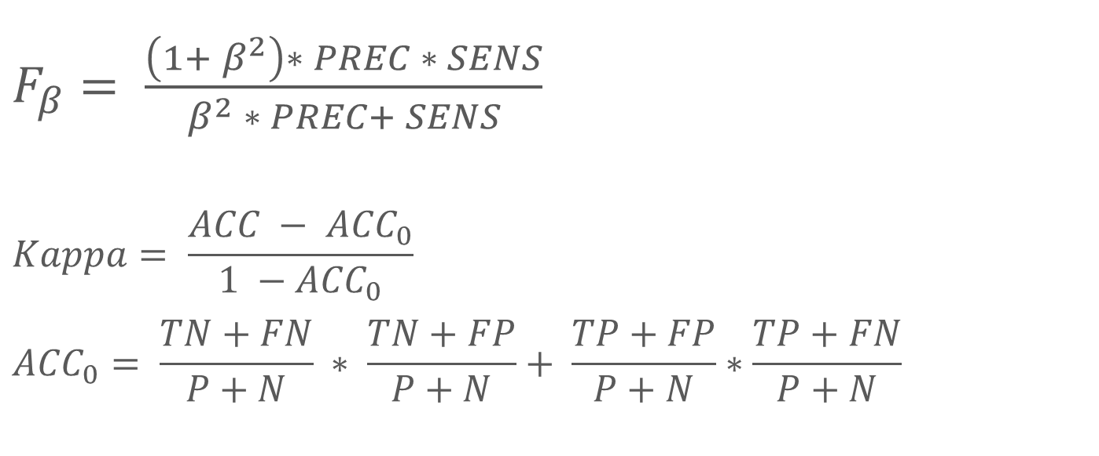
Используемые методы и формулы
$F_{β}= \frac{\left(1+ β^{2}\right)∗ PREC ∗ SENS}{β^{2} ∗ PREC+ SENS}$
$$Kappa= \frac{ACC − {ACC}_{0}}{1 −{ACC}_{0}}$$
$${ACC}_{0}= \frac{TN+FN}{P+N} ∗ \frac{TN+FP}{P+N}+ \frac{TP+FP}{P+N}∗\frac{TP+FN}{P+N}$$

Slide 9
Результаты исследований
Задание 1. Таблица сопряженности
 |  | Ответ классификатора
 |  | Отрицательный | Положительный
Исходные значения | Отрицательный | TN = 295 | FP = 5
 | Положительный | FN = 18 | TP = 32

Slide 10
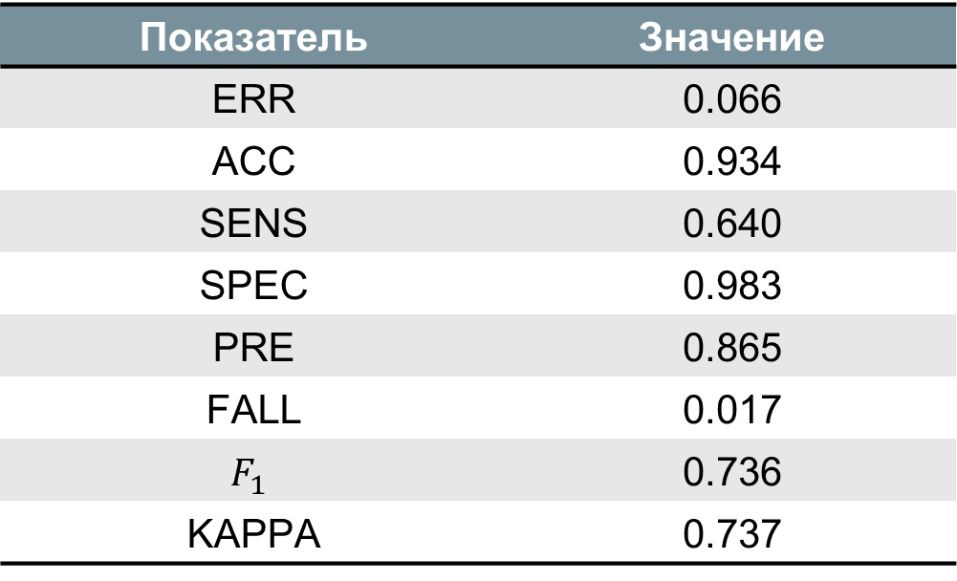
Результаты исследований
Задание 2. Расчет основных показателей
Показатель | Значение
ERR | 0.066
ACC | 0.934
SENS | 0.640
SPEC | 0.983
PRE | 0.865
FALL | 0.017
$$F_{1}$$ | 0.736
KAPPA | 0.737

Slide 11
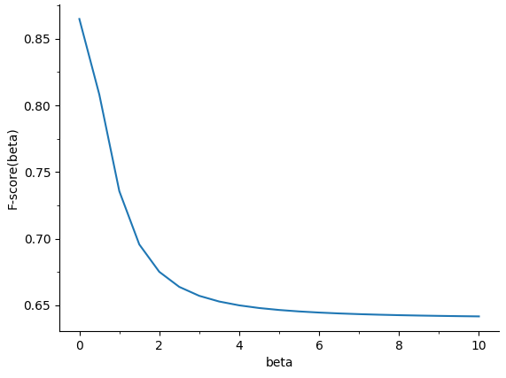

Результаты исследований
Задание 3.
Рисунок 2. График зависимости $F_{β}(β)$

Slide 12
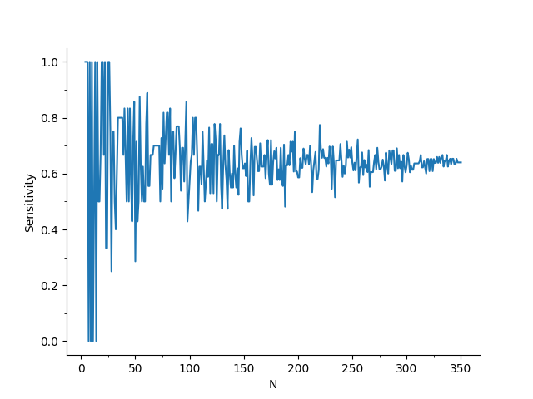
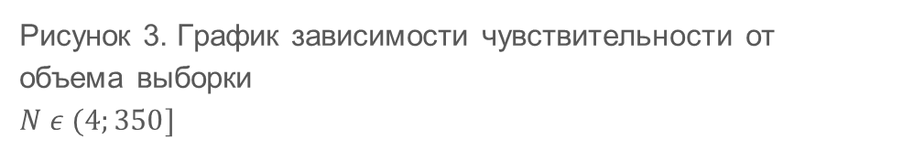
Результаты исследований
Задание 4.
Рисунок 3. График зависимости чувствительности от объема выборки
$$N ε (4;350]$$

Slide 13
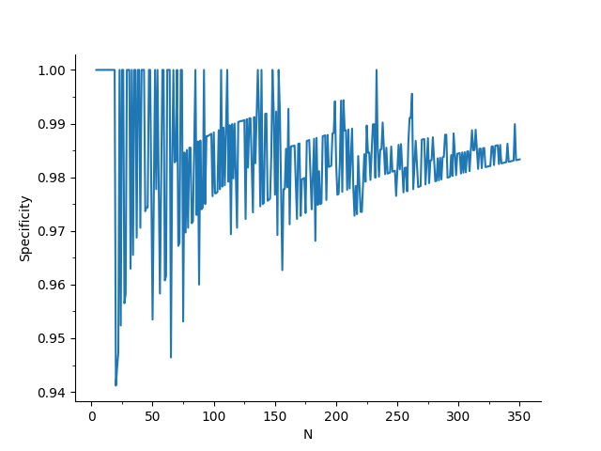
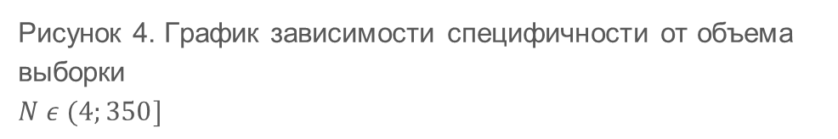
Результаты исследований
Задание 4.
Рисунок 4. График зависимости специфичности от объема выборки
$$N ε (4;350]$$

Slide 14
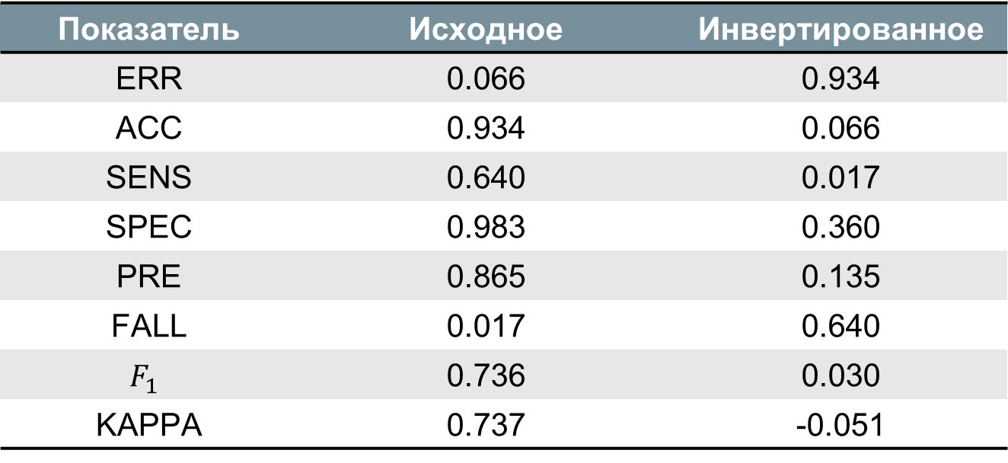
Результаты исследований
Задание 5. Инвертирование классов
Показатель | Исходное | Инвертированное
ERR | 0.066 | 0.934
ACC | 0.934 | 0.066
SENS | 0.640 | 0.017
SPEC | 0.983 | 0.360
PRE | 0.865 | 0.135
FALL | 0.017 | 0.640
$$F_{1}$$ | 0.736 | 0.030
KAPPA | 0.737 | -0.051

Slide 15
Выводы
1. Предложенный классификатор имеет неплохую точность и низкую степень ошибки
2. Классификатор обладает высокими значениями сбалансированных оценок F-score и Kappa
3. Графики зависимости чувствительности и специфичности показывают, что размер выборки не следует брать меньше 275
4. При инвертировании классов классификатор оказывается полностью неработоспособным

